Slide 1
AngularJS –wprowadzenie do framework-a
Paweł Fiderek

Slide 2
Kilka słów wstępu
Angular jest framework-iem napisanym w JavaScript rozszerzającym funkcjonalność atrybutów HTML;
Wersja 1.0 została wydana w 2012 roku;
Pracę nad projektem zostały rozpoczęte przez google w 2009 roku;
Używany głównie w projektach typu single-page;
„Jest hitem ☺ ”;

Slide 3
Import frmaework-a do projektu
Na stronie uzywamy poniższych dyrektyw (ng-directives):
ng-app - definiuje aplikację AngularJS;
ng-model - binduje dane z kontrolki HTML do aplikacji;
ng-bind - binduje aplikację AngularJS do widoku HTML;
ng-init – inicjalizuje zmienne aplikacji;
ng- => data-ng- wymusza integralność framework-a z każdą stroną HTML5;

Slide 4
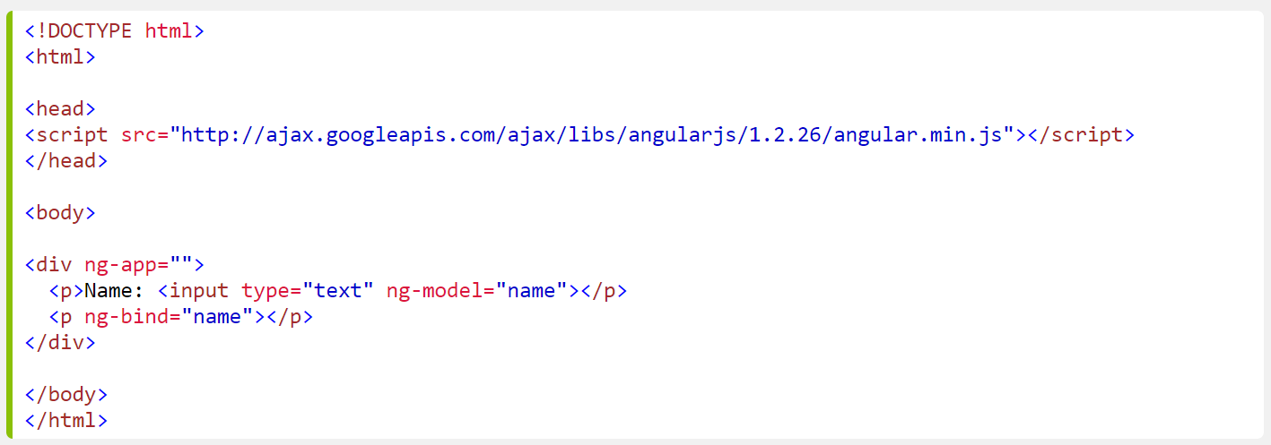
Prosty przykład
Kod:

Slide 5
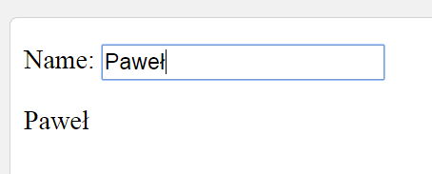
Prosty przykład
Efekt:

Slide 6
Wyrażenia AngularJS
Wyrażenia są realizowane poprzez umieszczenia go w podwójnych klamrach: {{wyrażenie}}
Wyrażenia bindują dane tak samo jak (data-)ng-bind
Wyrażenia są realizowane w miejscu ich umieszczenia w kodzie HTML

Slide 7
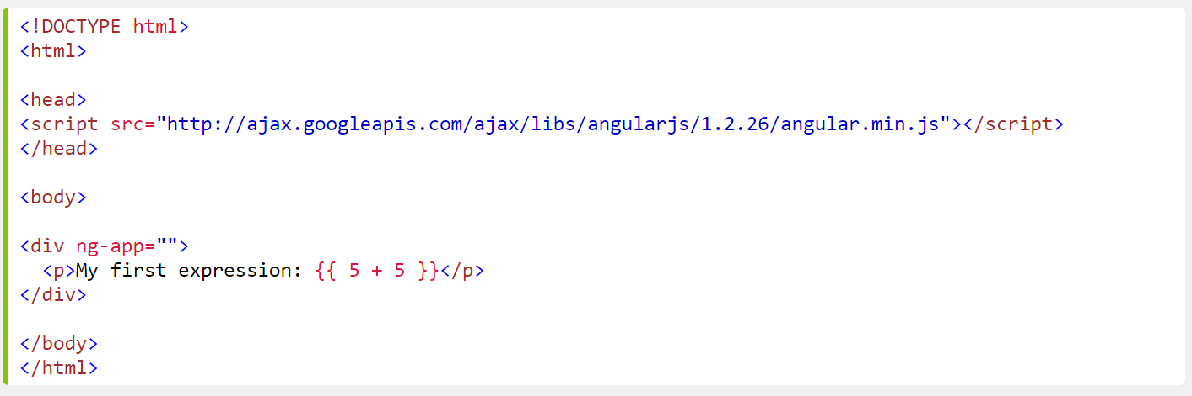
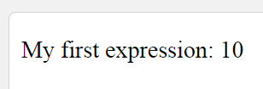
Wyrażenia AngularJS - Przykład

Slide 8
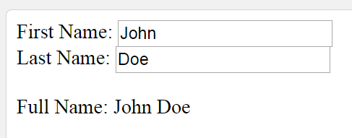
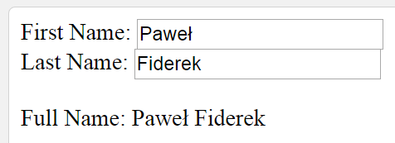
Kontrolery AngularJS
Kontrolery są realizowane przez dyrektywę (data-)ng-controller
Kontrolery są realizowaniu przy wczytaniu strony

Slide 9
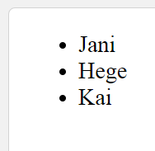
Podstawowa pętla
Pętle w AngularJS są realizowane poprzez dyrektywę (data-)ng-repeat (dotyczy kolekcji!)

Slide 10
Filtry w AngularJS
Currency – formatuje liczbę do określonego formatu;
Filter – wybiera podzbiór tablicy;
Lowercase – formatuje tekst do małych liter;
OrderBy – formatuje tablicę zgodnie z zadanym parametrem;
Uppercase – formatuje napis do wielkich liter;

Slide 11
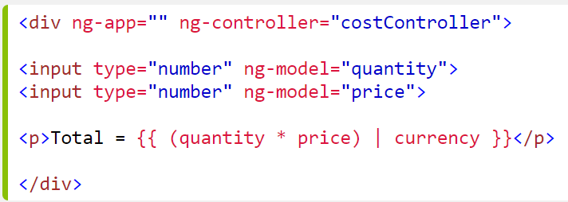
Przykłady filtrów

Slide 12
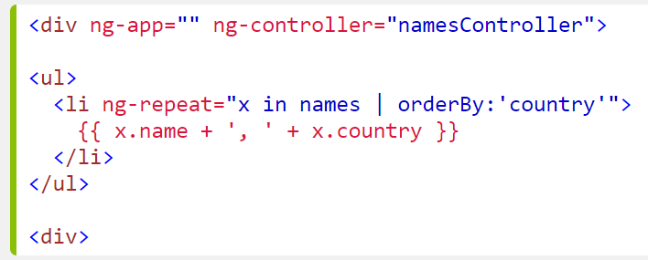
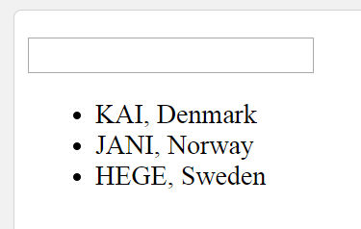
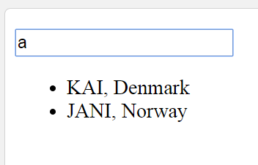
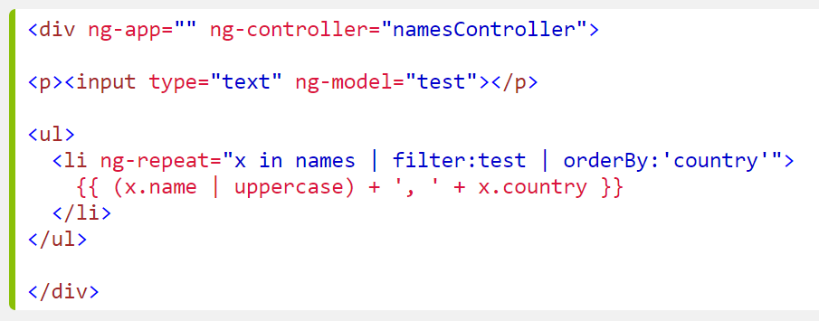

Slide 13
Do dzieła!
Napisać funkcję Javascript zwracającą aktualny kurs dolara, euro i funta zgodnie z informacją zawartą w: http://www.nbp.pl/kursy/xml/a003z150107.xml
Zaprojektować formularz używający AngularJS inicjalizujący za pomocą controlera Angular 3 input-y (z możliwością późniejszej edycji);

Slide 14
Do dzieła…CD☺
Stworzyć listę towarów zawierających trzy pola: cenę jednostkową, walutę i ilość sztuk (domyślna inicjalizacja ceny i waluty oraz ilość sztuk na 0);
Dodać pole sumujące ceny towarów w złotówkach ;

Slide 15
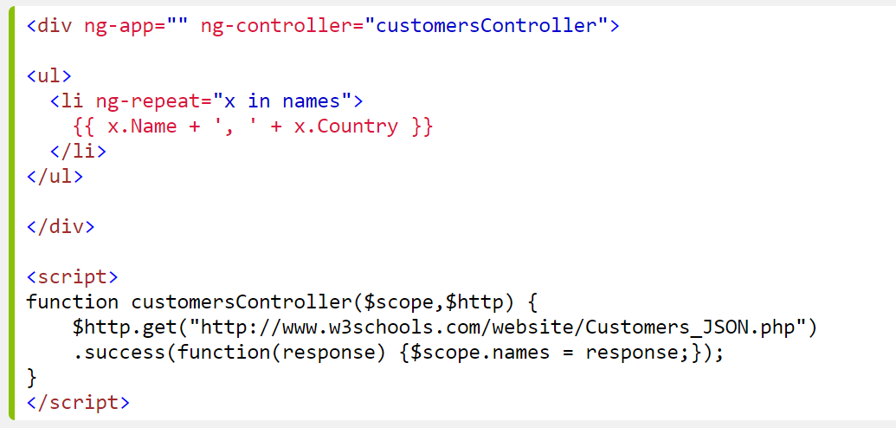
http Request

Slide 16
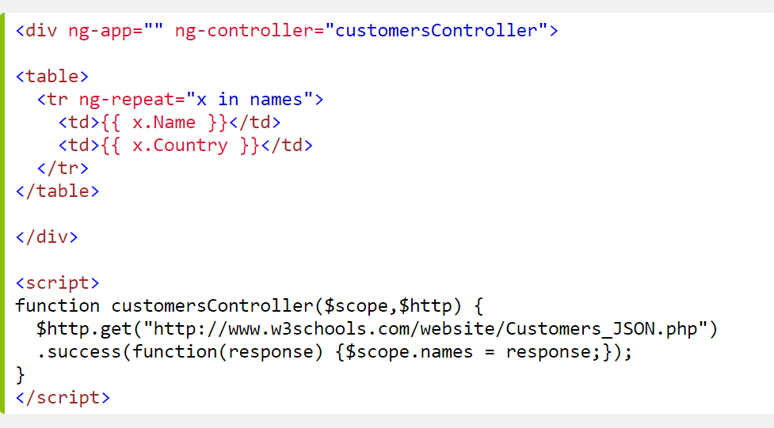
Tabele w AngularJS

Slide 17
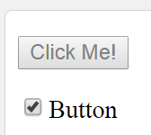
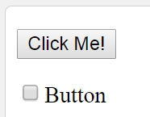
Dyrektywa ng-disable

Slide 18
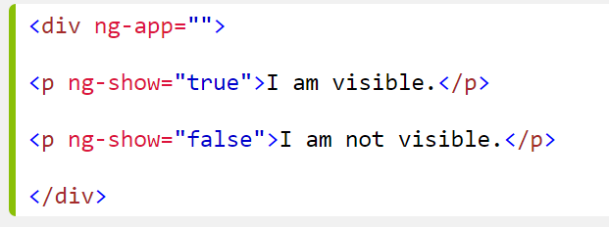
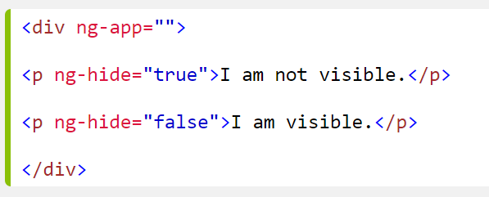
Ukrywanie elementów DOM

Slide 19
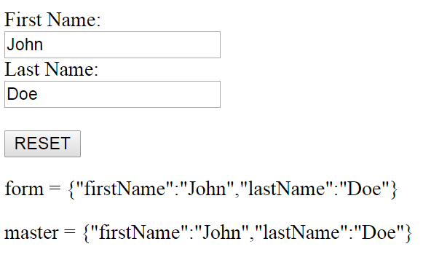
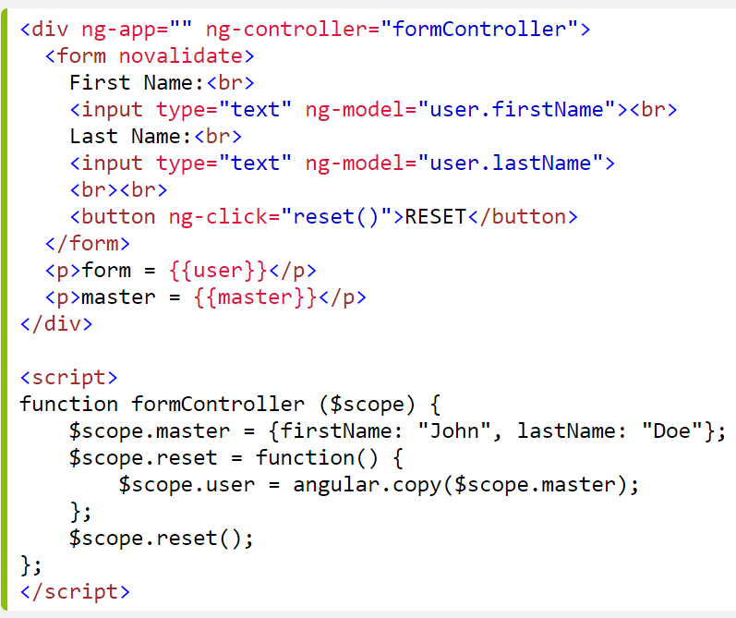
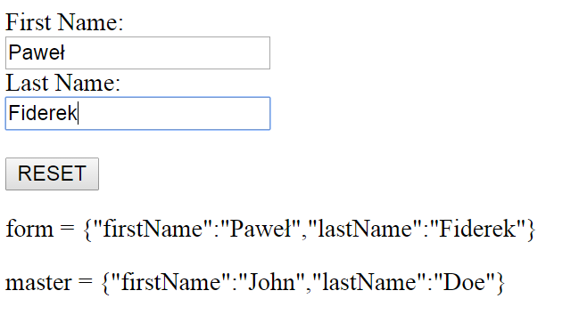
Formularze w AngularJS

Slide 20
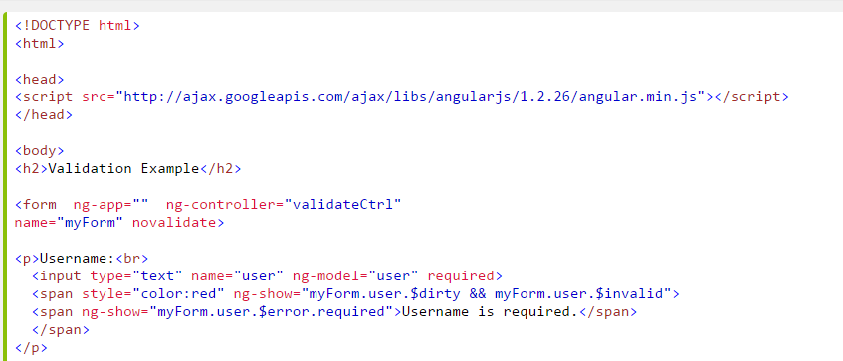
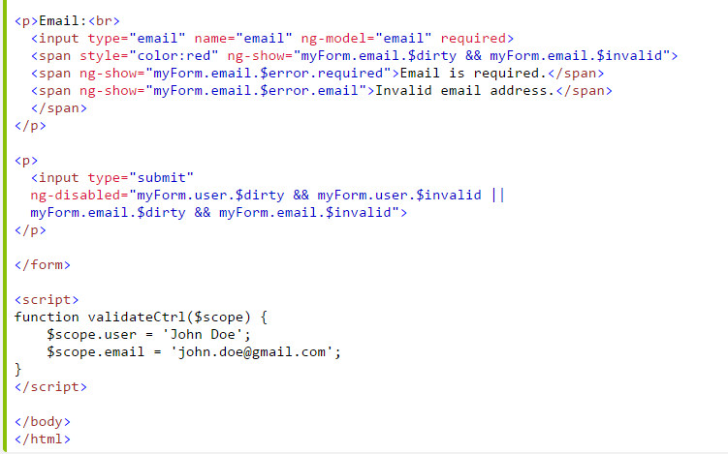
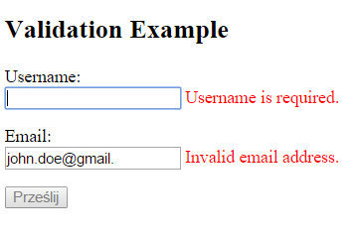
Walidacja (formularze)

Slide 21
Select w AngularJS
<!DOCTYPE html>
<html ng-app="">
<head>
<script src= "http://ajax.googleapis.com/ajax/libs/angularjs/1.2.26/angular.min.js"></script>
<script>
function userController($scope){
$scope.array = [{currency: 'USD', id:1}, {currency: 'GBP', id:2}, {currency: 'EUR', id:3}];
}
</script>
</head>
<body ng-controller="userController">
<select id="selec" ng-model="choice" ng-options="x.id as x.currency for x in array"></select>
<p>{{choice == 1 ? 'USD' : choice == 2 ? 'GBP' : choice == 3 ?'EUR':''}}</p>
</body>
</html>

Slide 22
Do dzieła 2 ☺
Przerobić opracowany w ramach poprzedniego laboratorium kalkulator zamówień na formularz.
Poza dotychczasowymi polami formularz musi dać możliwość wyboru waluty z poziomu comboBox-a (select);
Dodać walidację wypełnienia wszystkich pól
Dodać pola zamawiający i numer telefonu które również należy sprawdzić pod kątem poprawności danych

Slide 23
Do dzieła 2 cd… ☺
Formularz ponadto powinien uniemożliwić dokonanie submit-a w sytuacji gdy jakieś pole nie przejdzie procesu walidacji
Należy wykorzystać mechanizm ukrywania pewnych pól, np. sumy za zakupy aż do momentu wypełnienia co wszystkich wymaganych pól przynajmniej jednego komponentu

